Slide 1
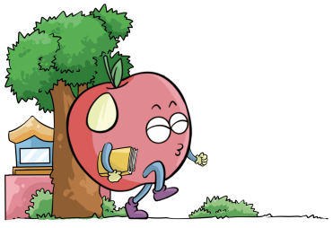
少年闰土
第一PPT模板网-WWW.1PPT.COM

Slide 2
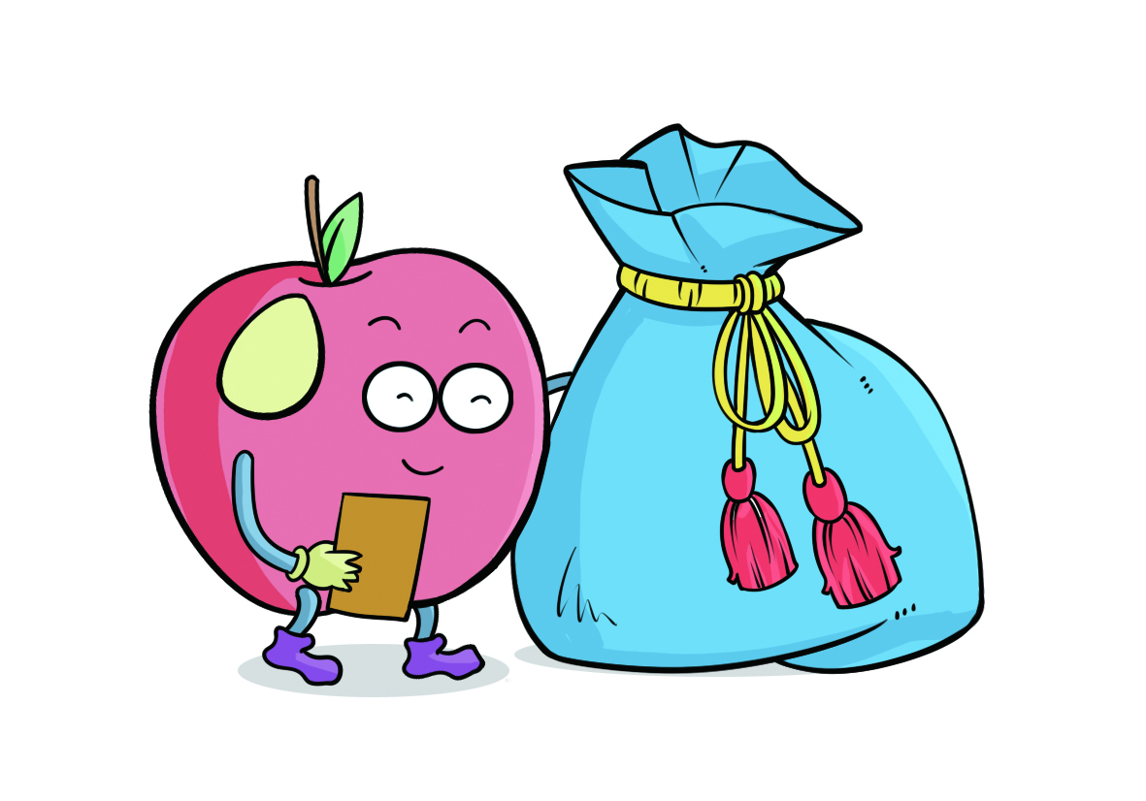
资料宝袋
鲁迅，文学家，思想家，革命家。原名周树人，号豫才。浙江绍兴人。七岁开始读书，十二岁从寿镜吾老先生就读于三味书屋。1898年离开故乡考进南京江南水师学堂；后又转入江南陆师学堂附设的矿路学堂。1902年初毕业后被选派赴日留学，先是学医，后为改变国民精神，弃医从文。鲁迅这些作品收在《而已集》《三闲集》《二心集》《南腔北调集》《且介亭杂文》等文集中。1936年10月19日病逝于上海。

Slide 3
预习检查
1、把本课的生字词读熟。
2、把课文读流利，说说课文讲了什么事？
PPT模板：www.1ppt.com/moban/ PPT素材：www.1ppt.com/sucai/
PPT背景：www.1ppt.com/beijing/ PPT图表：www.1ppt.com/tubiao/
PPT下载：www.1ppt.com/xiazai/ PPT教程： www.1ppt.com/powerpoint/
资料下载：www.1ppt.com/ziliao/ 范文下载：www.1ppt.com/fanwen/
试卷下载：www.1ppt.com/shiti/ 教案下载：www.1ppt.com/jiaoan/
PPT论坛：www.1ppt.cn PPT课件：www.1ppt.com/kejian/
语文课件：www.1ppt.com/kejian/yuwen/ 数学课件：www.1ppt.com/kejian/shuxue/
英语课件：www.1ppt.com/kejian/yingyu/ 美术课件：www.1ppt.com/kejian/meishu/
科学课件：www.1ppt.com/kejian/kexue/ 物理课件：www.1ppt.com/kejian/wuli/
化学课件：www.1ppt.com/kejian/huaxue/ 生物课件：www.1ppt.com/kejian/shengwu/
地理课件：www.1ppt.com/kejian/dili/ 历史课件：www.1ppt.com/kejian/lishi/
Notes:
PPT模板：www.1ppt.com/moban/ PPT素材：www.1ppt.com/sucai/
PPT背景：www.1ppt.com/beijing/ PPT图表：www.1ppt.com/tubiao/
PPT下载：www.1ppt.com/xiazai/ PPT教程： www.1ppt.com/powerpoint/
资料下载：www.1ppt.com/ziliao/ 范文下载：www.1ppt.com/fanwen/
试卷下载：www.1ppt.com/shiti/ 教案下载：www.1ppt.com/jiaoan/
PPT论坛：www.1ppt.cn PPT课件：www.1ppt.com/kejian/
语文课件：www.1ppt.com/kejian/yuwen/ 数学课件：www.1ppt.com/kejian/shuxue/
英语课件：www.1ppt.com/kejian/yingyu/ 美术课件：www.1ppt.com/kejian/meishu/
科学课件：www.1ppt.com/kejian/kexue/ 物理课件：www.1ppt.com/kejian/wuli/
化学课件：www.1ppt.com/kejian/huaxue/ 生物课件：www.1ppt.com/kejian/shengwu/
地理课件：www.1ppt.com/kejian/dili/ 历史课件：www.1ppt.com/kejian/lishi/

Slide 4
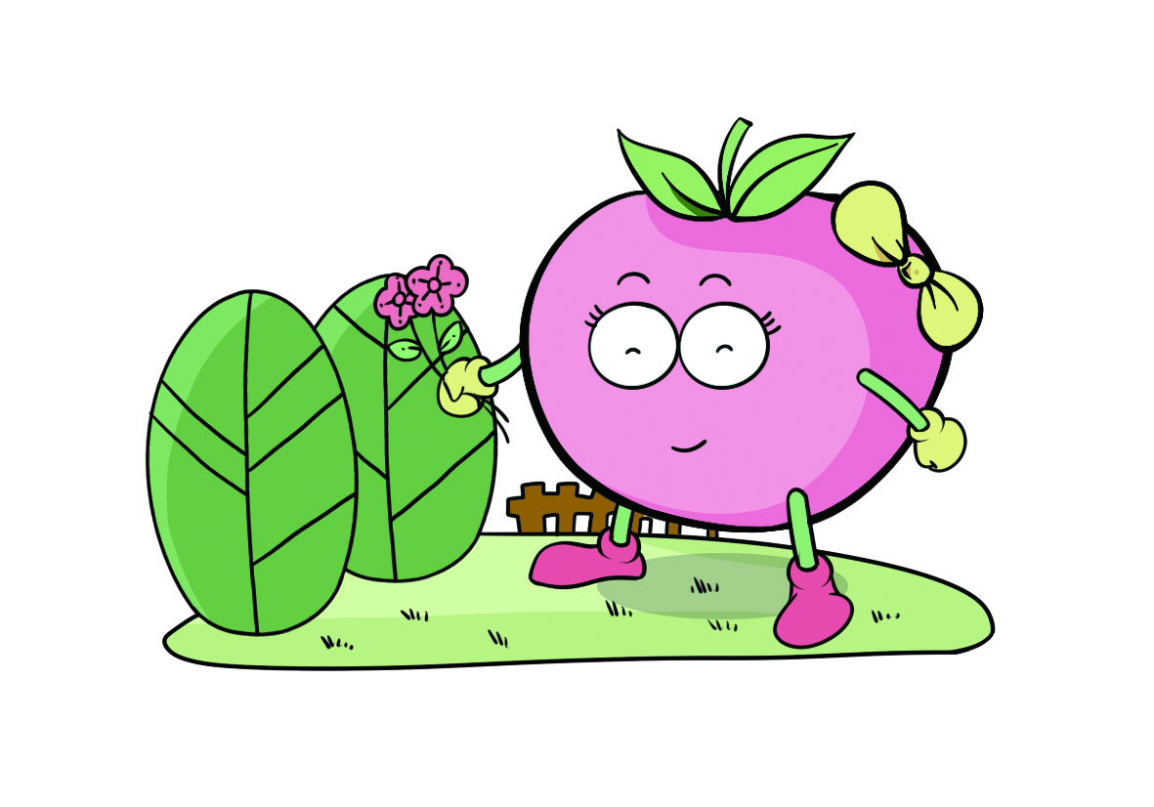
字词乐园
碧绿 郑重 允许 仿佛
厨房 刺猬 畜生 胯下

Slide 5
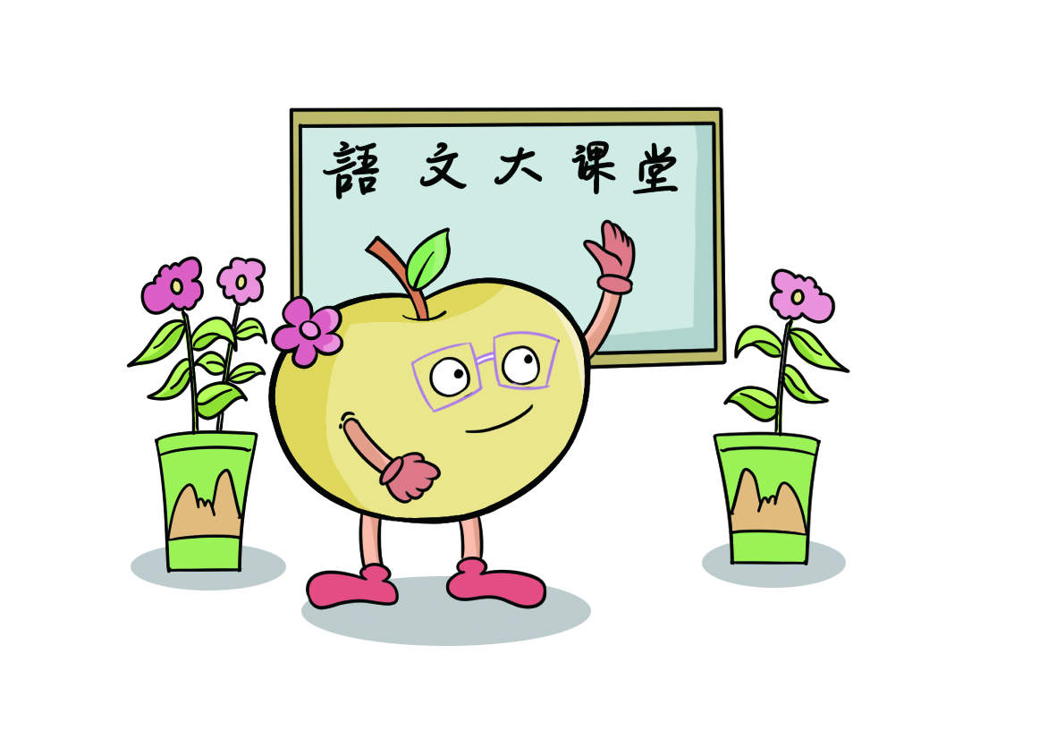
课文详解
快速朗读6—16自然段：
1. 用“（ ）”画出你感兴趣的内容多读几遍，看看你从中体会到了什么？
2.用“？”标出你不懂的地方。

Slide 6
啊！闰土的心里有无穷无尽的稀奇的事，都是我往常的朋友所不知道的。他们不知道一些事，闰土在海边时，他们都和我一样只看见院子里高墙上的四角的天空。

Slide 7
思考与讨论
为什么“他们都和我一样只有看见院子里高墙上的四角的天空。”？

Slide 8
思考题：
后来，闰土走了，那么“我”和闰土所建立起来的友谊还能持续下去吗？“我”和他还会见面吗？

Slide 9
三十年后，“我”一眼就认出走进来的人，灰黄的皮肤，尖长的脸，又肿又红的眼睛配着一张毫无生气的脸，他就是闰土。

Slide 10
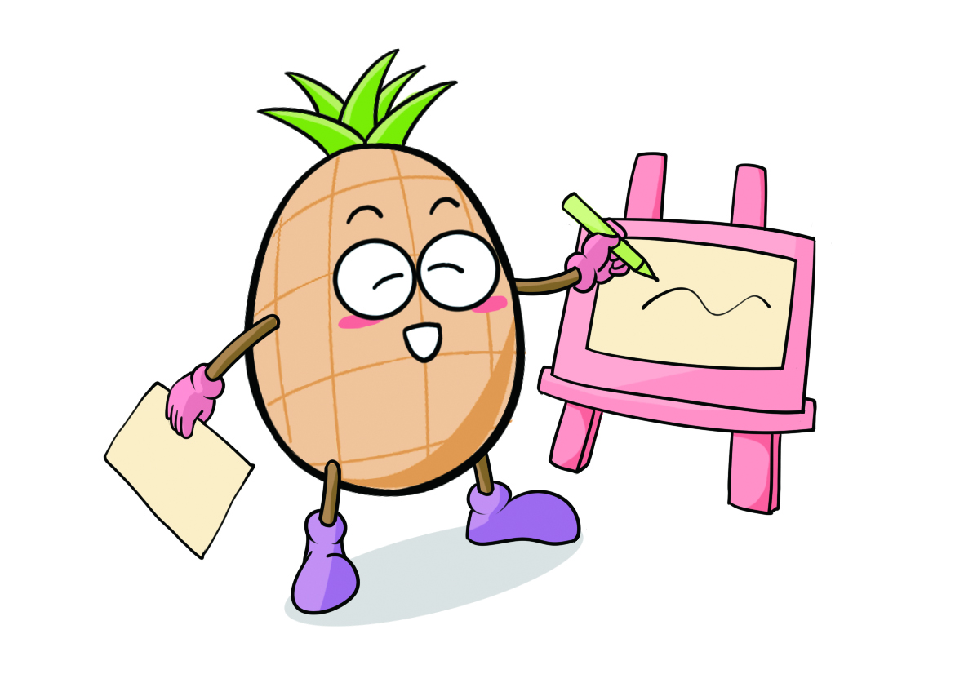
图解结构

Slide 11
概括主题
本文节选自短篇小说《故乡》，是鲁迅于1919年从北京回故乡的见闻，反应了辛亥革命后十年中国农村经济凋敝、农民生活日益贫困的历史，作者回故乡，童年的伙伴、农民闰水来探望他，伙伴的巨大变化使作者感触万千，引起了作者的深切同情，于是鲁迅艺术的再现了农民闰土这一不朽的人物形象，节选部分是作者与小伙伴少年生活的美好回忆，写出了一位聪明、活泼、能干、可爱的农村少年，表现了他们少年时代纯真的友谊。

Slide 12
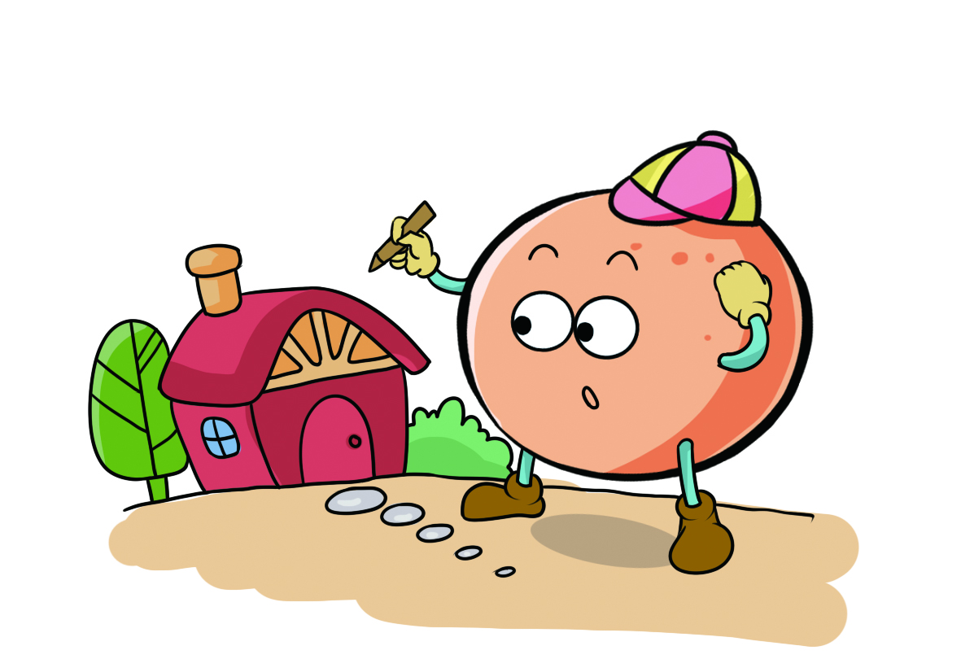
写法点拨
作者对比“我”和“闰土”这个主要人物舍得花笔墨：用“紫色的圆脸、头戴小毡帽、颈套银项圈”，勾出闰土的肖像，突出他“海边农村少年”的特点；
用“捕鸟、捡贝壳、看瓜刺猹、看跳鱼”，体现闰土的“聪明能干、活泼可爱”。既概括出主要人物的特点，又有具体表现。

Slide 13
讨论：
闰土的外貌特点与他的生活环境有什么联系？

Slide 14
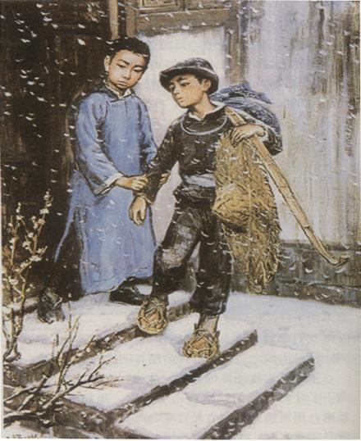
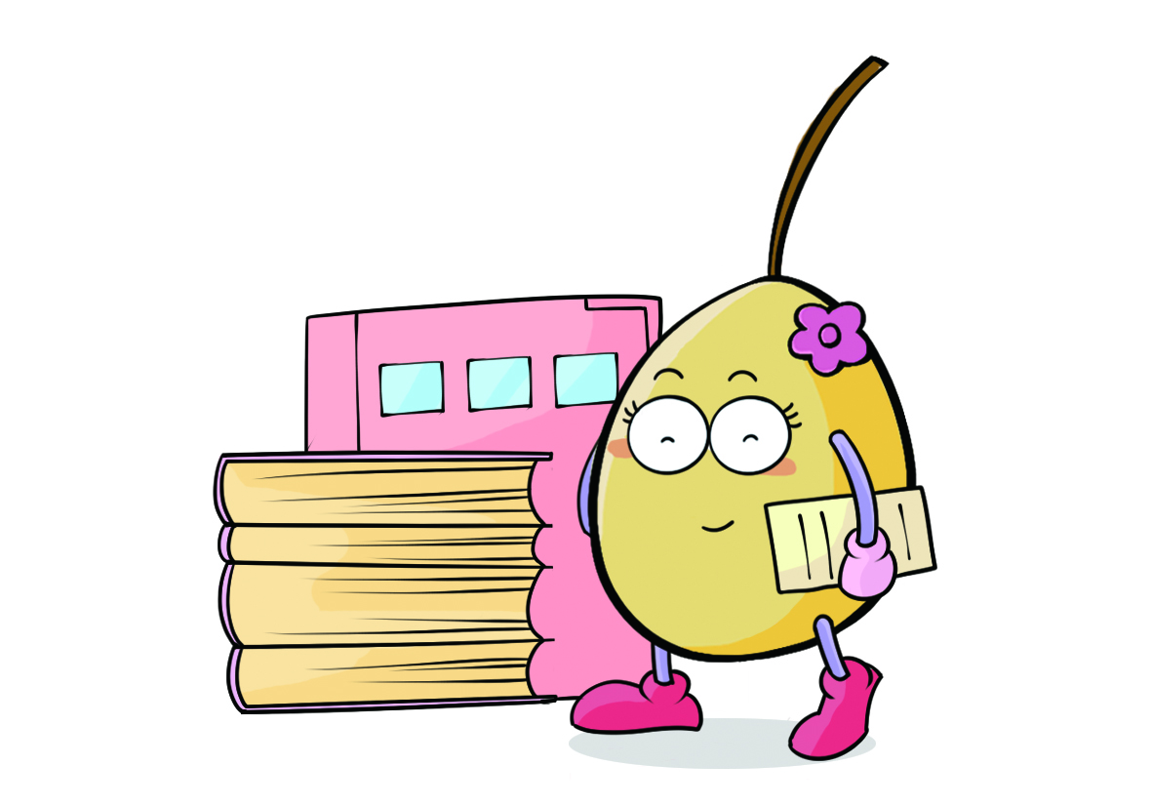
拓展提升
想象“我”和闰土是怎样话别的，再说一说。

Slide 15
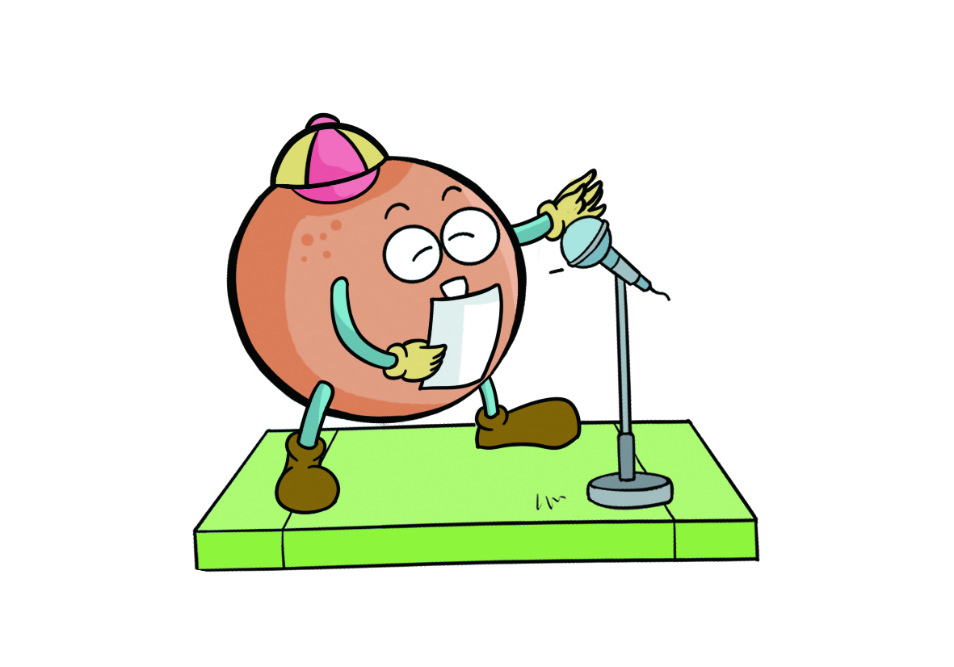
心灵感悟
和闰土相比，“我们”的知识太少了，目光太短浅了，写出了作者不满现实，追求自由生活的心态。

Slide 16
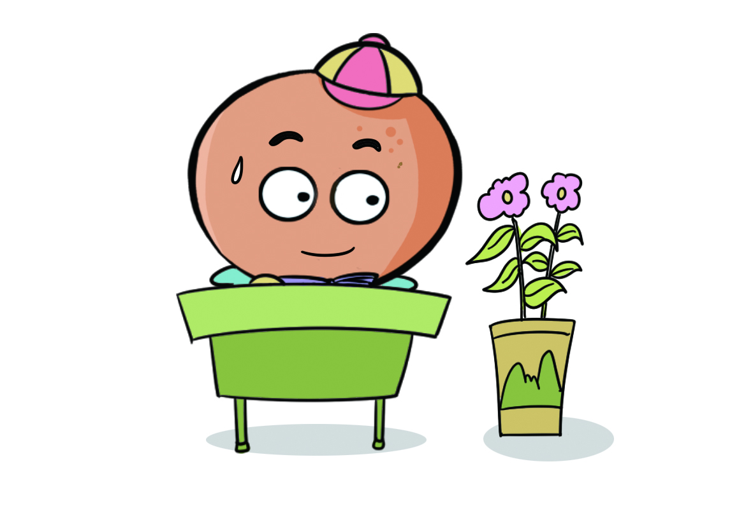
随堂练习

Slide 18
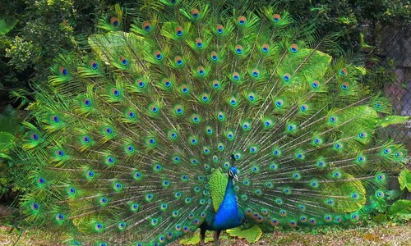
谢谢同学们的精彩表现
再见

Slide 19
可以在下列情况使用
不限次数的用于您个人/公司、企业的商业演示。
拷贝模板中的内容用于其它幻灯片母版中使用。
不可以在以下情况使用
用于任何形式的在线付费下载。
收集整理我们发布的免费资源后，刻录光碟销售。
PPT模板下载：www.1ppt.com/moban/ 行业PPT模板：www.1ppt.com/hangye/
节日PPT模板：www.1ppt.com/jieri/ PPT素材下载：www.1ppt.com/sucai/
PPT背景图片：www.1ppt.com/beijing/ PPT图表下载：www.1ppt.com/tubiao/
优秀PPT下载：www.1ppt.com/xiazai/ PPT教程： www.1ppt.com/powerpoint/
Word教程： www.1ppt.com/word/ Excel教程： www.1ppt.com/excel/
资料下载： www.1ppt.com/ziliao/ PPT课件下载：www.1ppt.com/kejian/
范文下载： www.1ppt.com/fanwen/ 试卷下载： www.1ppt.com/shiti/
教案下载： www.1ppt.com/jiaoan/ PPT论坛： www.1ppt.cn

